Slide 1
Le Leadership
Mme Chrystel Dayer
Chargée de cours

Slide 2
Qu’est-ce qu’un bon leader?
Brainstorming
Définissons ensemble notre leader idéal!

Slide 3
Qu’est-ce qu’un bon leader?
Un bon Leader se connaît (forces/Potentiels), maîtrise son impact (Pouvoir) et fourni ainsi la Performance voulue (LP³) – David Fiorucci.
Si l’on regarde certaines statistiques mettant en relation les dimensions « orientation performance » et « orientation émotion », les leaders maîtrisant les deux et ayant des résultats élevés dans les deux axes ont du succès et sont considérés comme des « leaders inspirants ».
https://www.bilan.ch/opinions

Slide 4
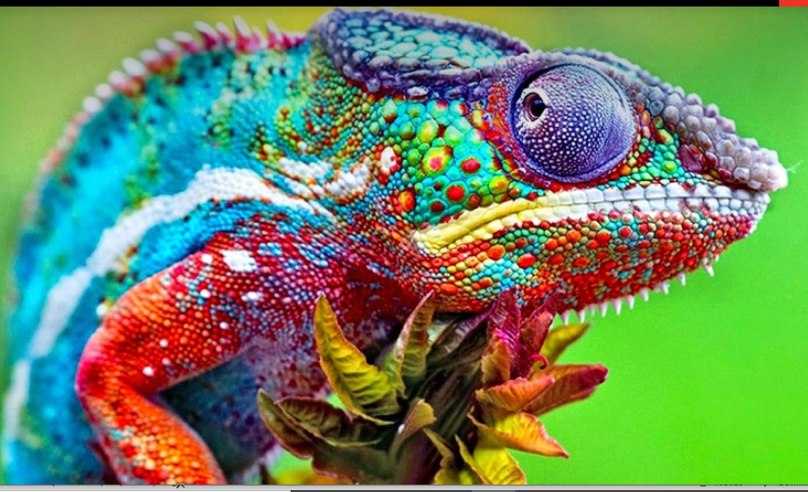
Un animal doué d’une grande faculté d’adaptation mais qui reste fragile

Slide 5
Leadership
Au World Economic Forum (WEF) de 2020, l’intelligence émotionnelle est entrée dans le top 10 des compétences clés nécessaires pour gérer notre futur.
L'intelligence émotionnelle (IE) est un concept proposé en 1990 par les psychologues Peter Salovey et John Mayer, qui réfère à la capacité de reconnaître, comprendre et maîtriser ses propres émotions et à composer avec les émotions des autres personnes.
Daniel Goleman, psychologue et journaliste scientifique, a popularisé ce concept en 1995.

Slide 6
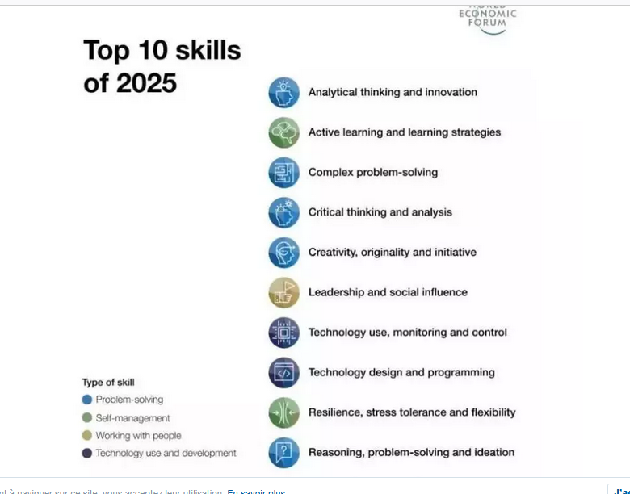

Slide 7
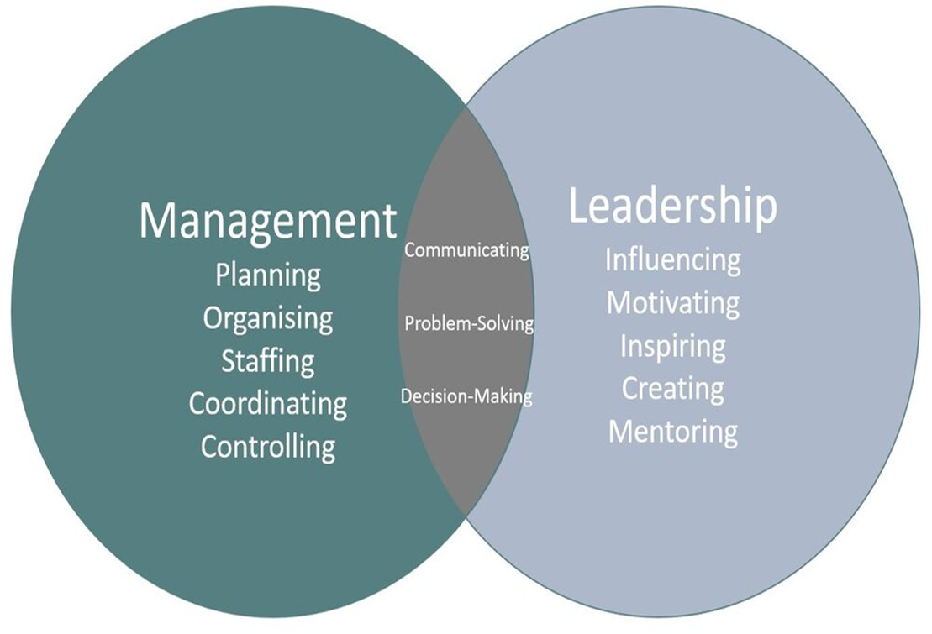
Notes:
Au sein d’une entreprise, leader et manager sont tous deux indispensables, mais il est souvent difficile de les distinguer. La différence réside au niveau de l’autorité que chacun exerce. Manager est une fonction. Il est nommé par sa hiérarchie comme le responsable d’une équipe et les gens travaillent pour lui. A l’inverse, le leader n’a pas été nommé. Il est suivi, respecté et admiré grâce à ce qu’il a accompli, à sa vision et à ses idées.

Slide 8
Les théories du Leadership
Le leadership peut être défini comme un processus d’orientation et d’influence décisif d’une personne sur l’action d’un groupe et se manifeste à travers la capacité de mobilisation ou de fédération d’individus/groupes autour d’une action collective.
Le leadership s’incarne au travers du leader dont la capacité de vision et d’animation dynamise ce processus.
Notes:
Jean-Michel Plane, Les Théories du Leadership, Dunod, 2015.

Slide 9
Les théories du Leadership
Deux conceptions opposées:
Celle des psychologues: le leader émergent, la personne la plus aimée, la plus reconnue ou influente. On se réfère ici à l’influence sociale (ex: Daniel Goleman).
Celle des gestionnaires: statut hiérarchique, le pouvoir ou l’autorité. On se réfère ici au cadre formel et procédurale pour obtenir l’obéissance (ex: Henri Fayol).
Notes:
Henir Fayol – le fayolisme - a marqué les théories du management et du leadership.

Slide 10
Les théories du Leadership
10 facteurs pour le leader:
a une vision évolutive
accepte l’erreur
encourage le retour d’information critique
stimule la contradiction
possède le facteur Nobel (optimisme, foi et espoir)
comprend l’effet pygmalion (s’adapte à ce qu’on attend de lui)
a le facteur Gretzky (sens de l’évolution)
a une vision à long terme (patience)
connait la symétrie des enjeux des parties prenantes
créé des partenariats et alliances stratégiques
Notes:
https://youtu.be/OgmEwrU7Ef4

Slide 11
Les théories du Leadership
Max Weber (sociologue): imposer son autorité et faire reconnaitre sa légitimité par tous.
3 formes de leadership:
l’autorité rationnelle (administration moderne), ce sont les textes qui donnent à une personne la position de leadership.
l’autorité traditionnelle, la tradition et l’histoire d’un groupe humain qui donnent à une personne la position de leadership.
l’autorité charismatique, la personnalité qui donne à une personne la position de leadership.
Pour Weber c’est l’autorité rationnelle qui constitue le pilier d’une direction efficace. Le leadership moderne repose sur l’entreprise rationnelle qui produit et fait du profit.

Slide 12
Les théories du Leadership
Mary Parker Follett (1920):
Le leadership dans les organisations: coordonner (rassembler), finaliser (tenir la cap) et anticiper (avoir une vision).
Le pouvoir n’est pas absolu. Il peut être partagé.
Le leader influence le groupe mais peut être aussi influencé par le groupe.
Le leader doit être capable d’identifier, de fédérer et de mettre en cohérence l’ensemble des capacités des membres d’un groupe.
Le leader unifie et dépasse les objectifs individuels.
Notes:
Mary Parker Follett est une conseillère en management et pionnière de la théorie des organisations du point de vue des ressources humaines.

Slide 13
Les théories du Leadership
Kurt Lewin (1930)
3 formes de leadership
Autoritaire: rendement du groupe plus élevé mais manque de confiance et parfois rébellion.
Démocratique: prend du temps mais stimule la participation et l’autonomie du groupe.
Laxisme: le laissez-faire ne fonctionne pas, créé de la dépendance, le besoin de consignes.
Le leadership démocratique est le plus efficace même s’il implique un dialogue social, la confiance et la responsabilisation d’un groupe.
Notes:
Kurt Lewin (Kurt Zadek Lewin) (1890-1947) est un psychologue américain d'origine allemande spécialisé dans la psychologie sociale et le comportementalisme, acteur majeur de l'école des relations humaines.

Slide 14
Les théories du Leadership
Douglas McGregor et les théories XY (1960)
Théorie X: le leadership autoritaire.
L’homme n’aime pas travailler…
Théorie Y: autre leadership possible (participatif).
La théorie Y est la plus adaptée à la nature humaine et permet d’intégrer les buts de l’individu et de l’organisation à travers le mode de management.
Notes:
Douglas McGregor professeur au MIT à Harvard.
X: Naturellement, l'être humain moyen n'aime pas le travail et l'évitera s'il le peut.
Du fait de leur aversion à l'égard du travail, la plupart des gens doivent être contrôlés, voire menacés, afin qu'ils travaillent suffisamment dur.
Ainsi, les travailleurs ne fournissent l’effort attendu que sous la contrainte ou contre récompense (le salaire).
Y: Faire des efforts physiques et mentaux au travail est aussi naturel que s'amuser et se reposer.
Le contrôle et la punition ne sont pas les seules façons de faire travailler les gens. L'individu sera capable de se réaliser si on l'associe aux buts de l'organisation.
Si un travail apporte des satisfactions, alors l'engagement envers l'organisation s'améliore.

Slide 15
Les théories du Leadership
Warren G. Bennis (1989 On Becoming a Leader)
«On ne naît pas leader, on le devient»
4 compétences du leader:
La capacité de vision
La qualité des communications
La confiance
Le rapport à soi
L’idée que le leadership est un processus qui repose sur la capacité d’un individu à avoir une vision globale, de la traduire en action concrète en maitrisant la durée.
Notes:
Warren Bennis (1925-2014) est un universitaire Caroline du Sud et auteur américain expert en leadership

Slide 16
Les théories du Leadership
Bennis (1991) introduit également la distinction manager/leader: le manager administre et le leader innove.
« le manager fait ce qu’il doit faire, le leader fait ce qu’il faut faire »
Le manager imite, copie, le leader créé, défie et est lui-même.

Slide 17
Les théories du Leadership
Kirkpatrick et Locke (1991):
6 caractéristiques du leader (personnalité):
Honnêteté et intégrité
Assurance
Dynamisme
Le désir de diriger
Intelligence
Compétence professionnelle

Slide 18
Les théories du Leadership
Steven B. Sample (2005 «Devenez un grand leader»)
Les leaders doivent cultiver leur indépendance intellectuelle et privilégier leurs expériences personnelles.
Le leadership est un art.
Notes:
Steven B. Sample: ingénieur, musicien, professeur àl’université de Caroline du Sud. Il est influencé par Bennis.

Slide 19
Les théories du Leadership
Compétences managériales selon Mintzberg (2011):
Compétences liées au rapport à soi: conscience de soi, capable d’être maître de soi, de gérer son stress.
Compétences liées au rapport aux autres: gestion des relations humaines.
Compétences liées à l’action: capacité à entreprendre, prendre des décisions et agir.
Compétences liées au grandissement de soi: capacité d’apprentissage et de remise en cause personnelle.
Compétences liées au pouvoir: capacité à entrainer et influencer les autres.
Notes:
Henry Mintzberg (né le 2 septembre 1939 à Montréal) est un universitaire canadien en sciences de gestion, auteur prolifique d'ouvrages de management sur l'emploi du temps des cadres dirigeants, l'efficacité managériale, la structure des organisations, le pouvoir, la planification stratégique, etc.

Slide 20
Les théories du Leadership
L’intelligence émotionnelle comme caractéristique majeur du leadership (Daniel Goleman 1998).
L’ensemble des facultés, des aptitudes, et des compétences d’une personne à comprendre les émotions et à les gérer.

Slide 21
https://www.youtube.com/watch?v=Tuw8hxrFBH8

